Slide 1
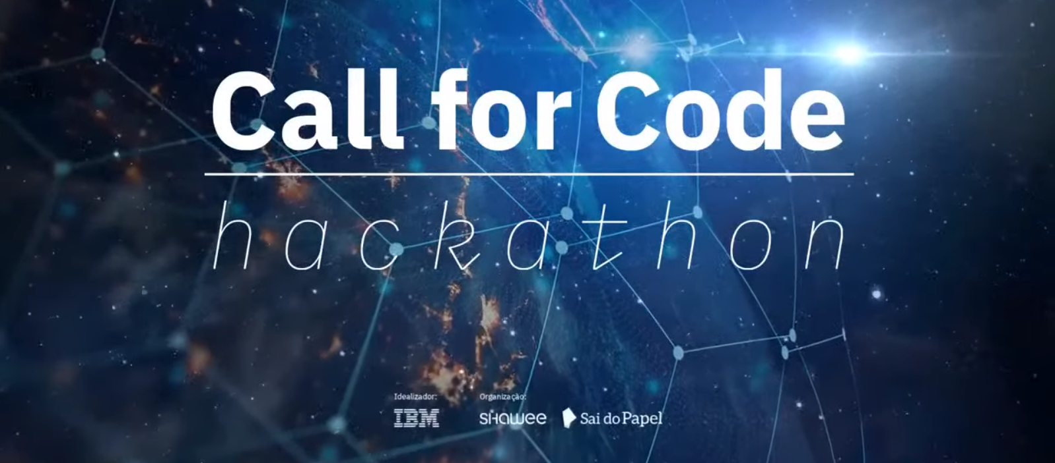

BOSQUES PARA EL AGUA -Soluciones basadas en la naturaleza para reducir riesgos hídricos.
2021-07-25
Clean water and sanitation

Slide 2
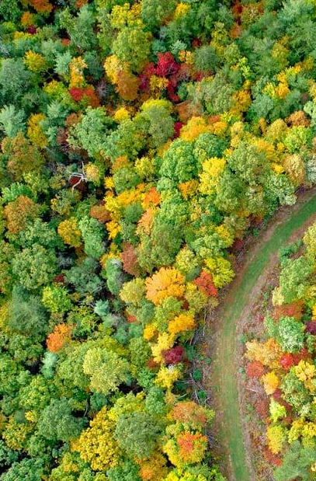
Meta
Proveer a los usuarios información relativa de la localización, cantidad, y calidad del agua en mi áreas de interés, a la vez que se analiza las condiciones historicas climáticas y de bosques para orientar a la toma de decisiones.
Notes:
Tab GOAL}
goal.png

Slide 3
Propósito
Resaltar importancia de conservación y restauración de bosques para combatir cambio climático, y reducir impactos de lluvias extremas (altas y bajas), así proteger la biodiversidad y sus servicios ecosistémicos
Ayudar a usuarios (personas, empresas) a identificar la localización más cercana.
Soportar toma de decisiones de conservación y soluciones basadas en la naturaleza a través de datos históricos y espaciales
Proporcionar información sobre zonas en donde se encuentra agua que podamos utilizar.

Slide 4

¿Dónde se necesita el agua?

Slide 5
Soluciones basadas en naturaleza

Slide 6
Soluciones basadas en naturaleza
Más Pros
Pros
Captura carbono
Reduce emisiones de gases efecto invernadero
Mantiene servicios ecosistémicos
Provee hábitat a especies
Costo mínimo
Prioridad, eficiente, escalable Creatividad e innovación
Problema histórico
Conservar los bosques permite:
Regular caudales
Mejorar calidad del agua
Evitar fenómenos extremos
Reduce temperatura en algunos ríos
Proveer agua en épocas secas
Reducir fuerza de eventos torrenciales

Slide 7
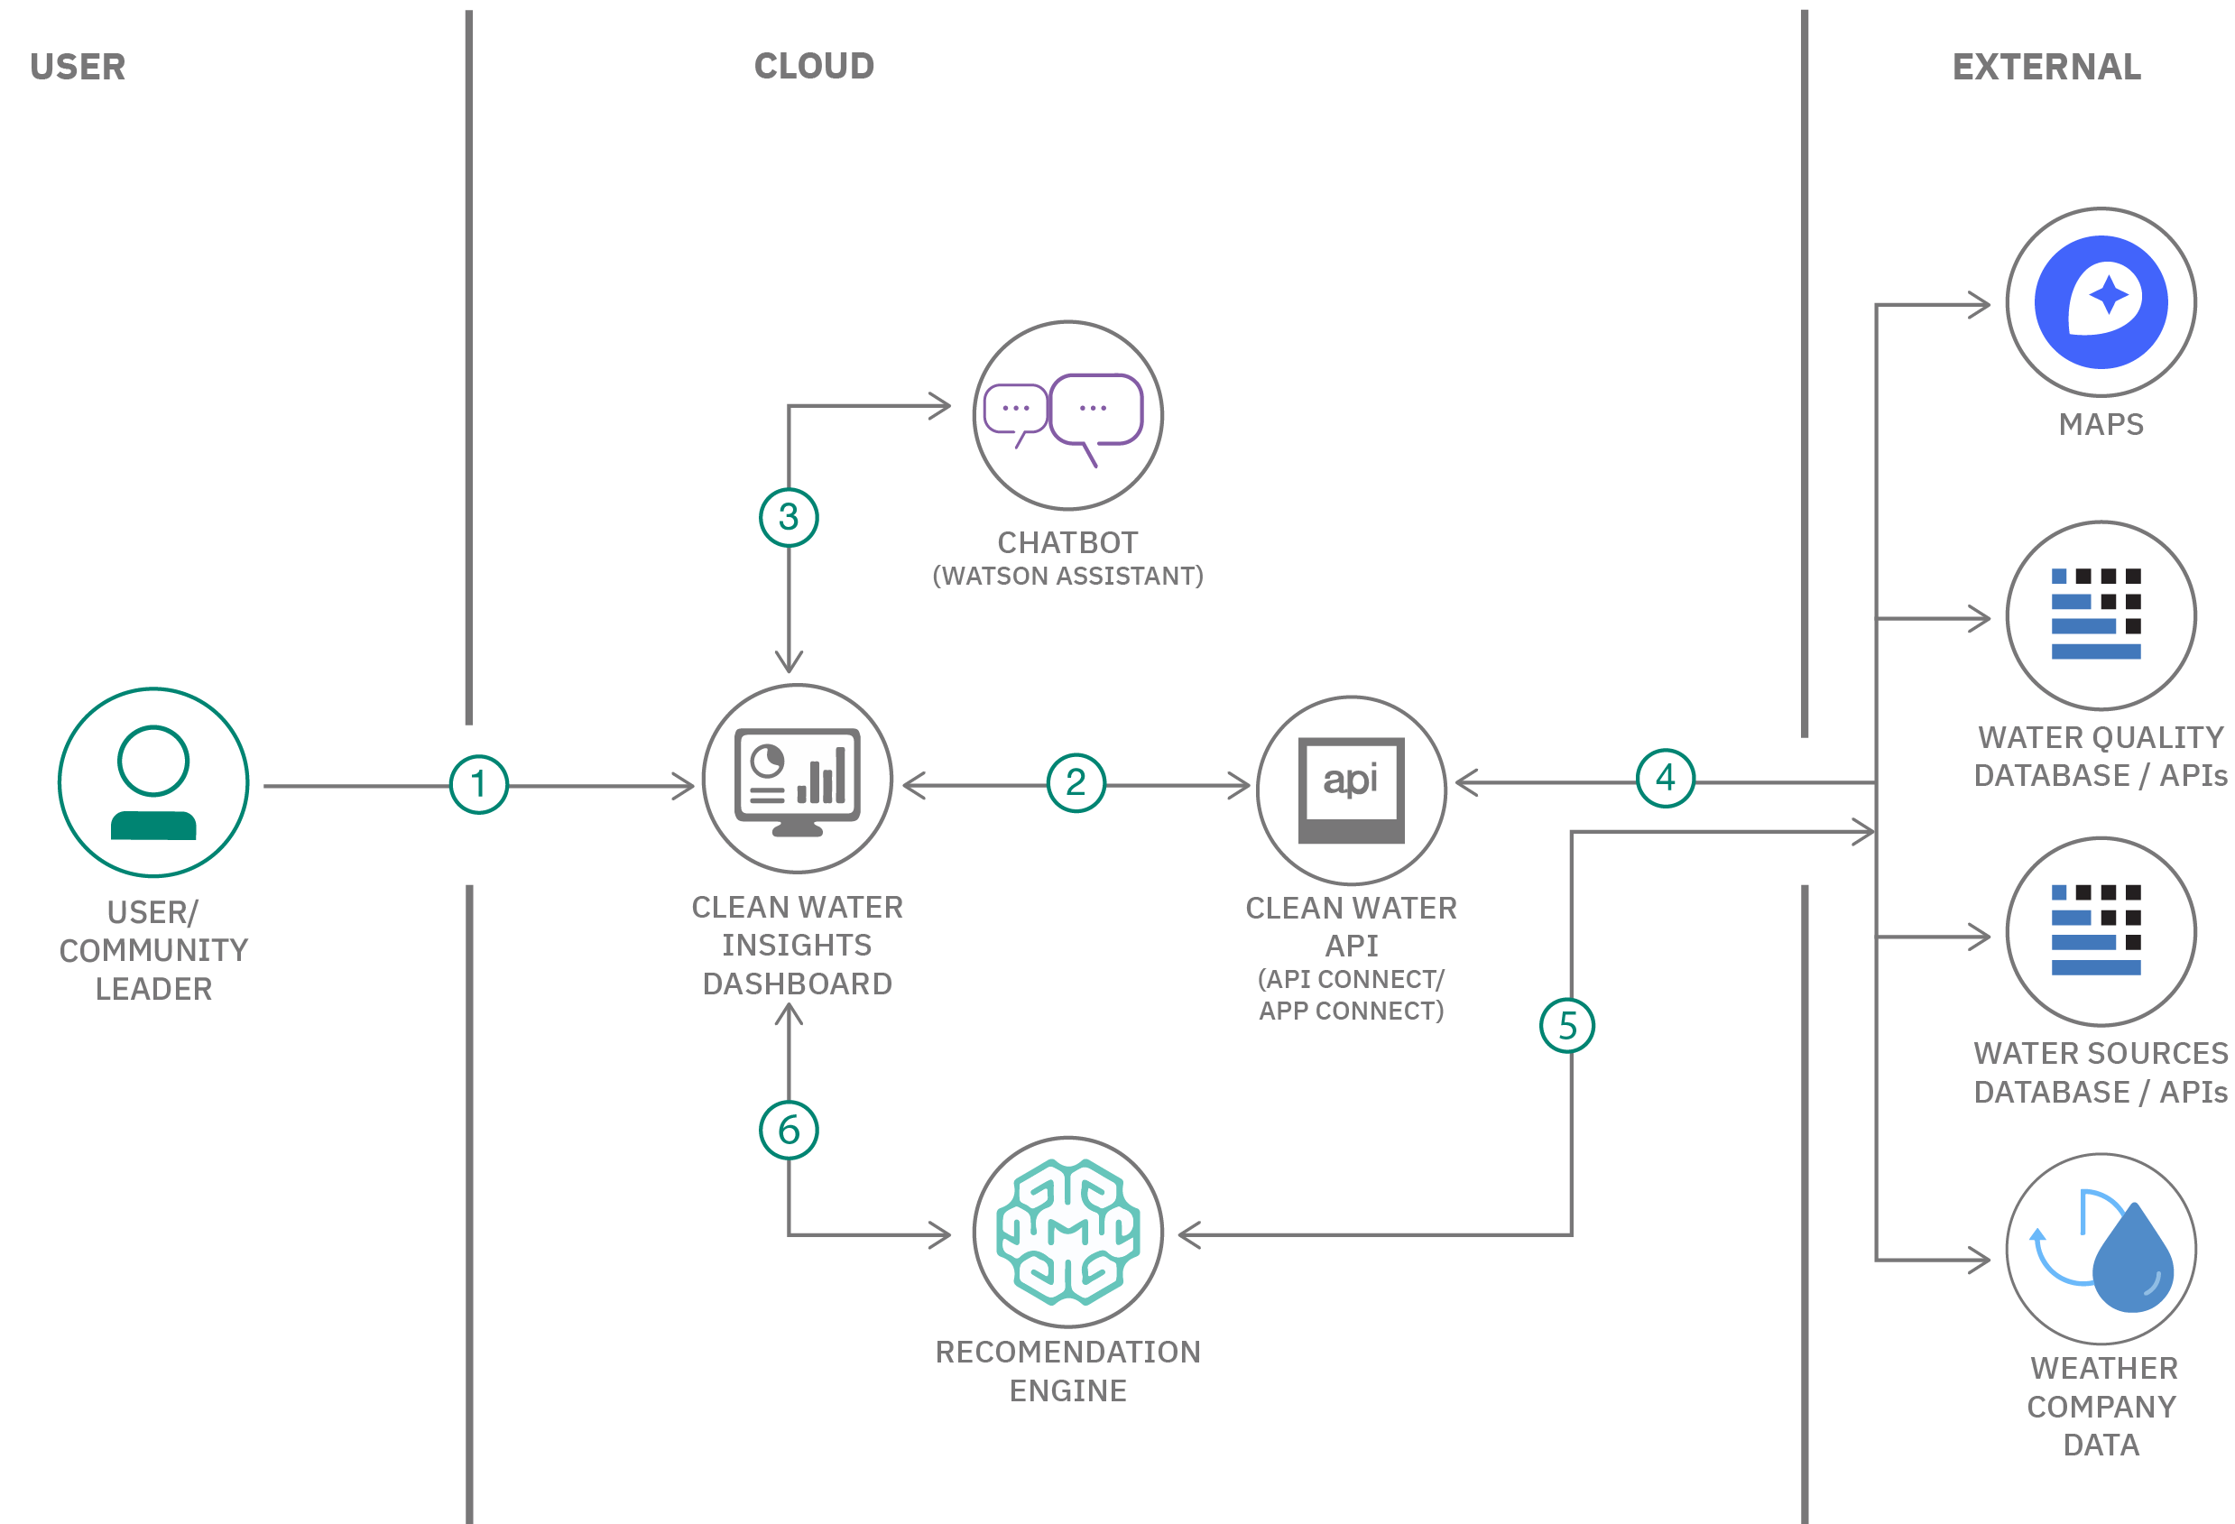
Arquitectura
IBM - Classic Vitual server
Extracción de cuencas
Uso de la página
Extracción de ríos
Acceso a datos
Consulta de deforestación
Consulta lluvia y temperatura
Sistema de umbrales

Slide 8


Software
Fuentes de datos
Basemap ESRI, cartoDB y OpenTopoMap
Series de tiempo de deforestación global (2000-2020)
Temperatura diaria (1km)
Lluvia diaria (5.5km)
Server: IBM
Chatbot: IBM
Front end: R + HTML
Back end: R

Slide 9
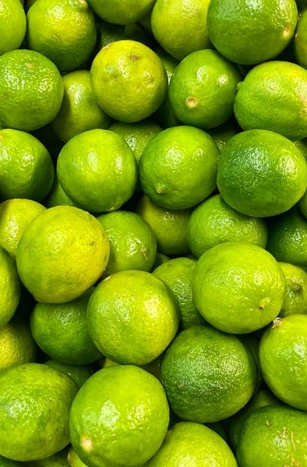
Cómo funciona?
Click en el mapa
Análisis histórico
Identificación del área

Slide 10
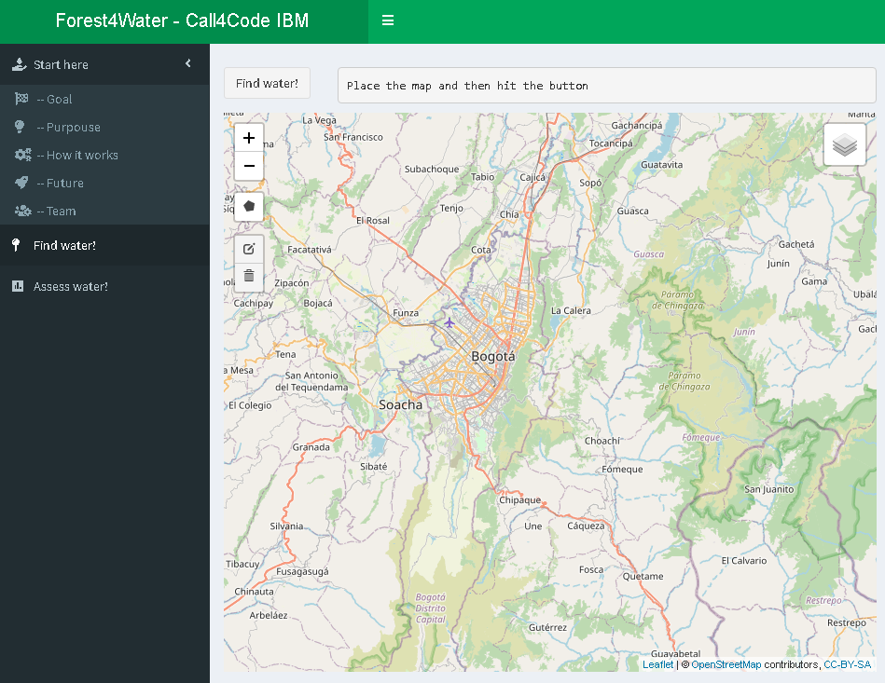
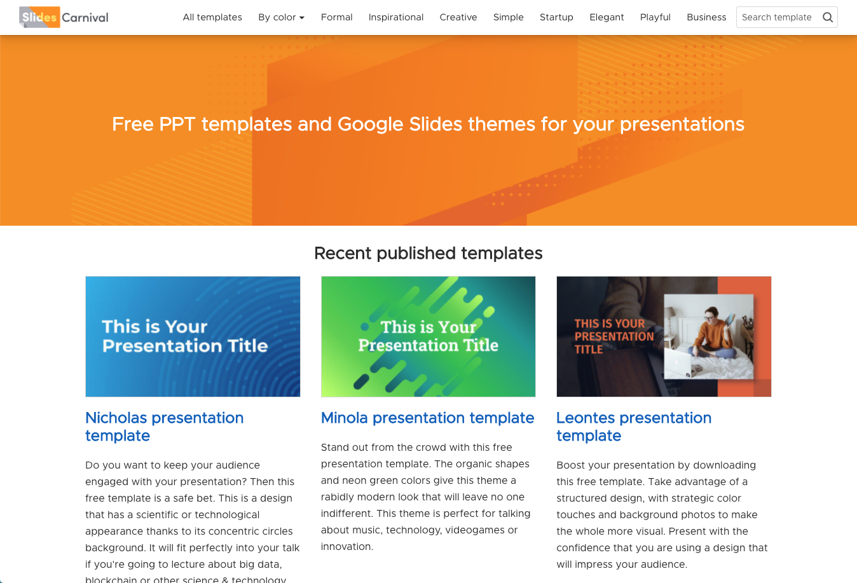
Selecciona una ubicación

Slide 11
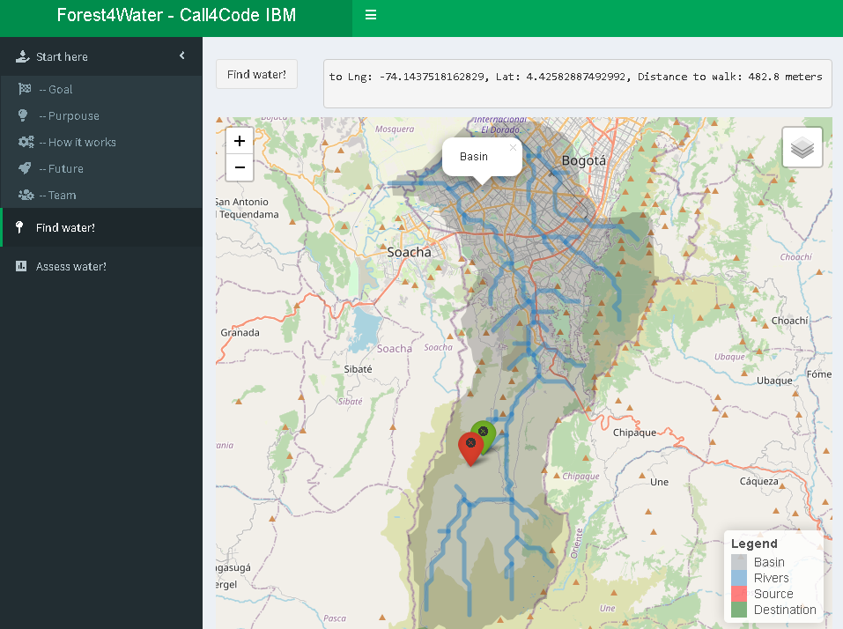
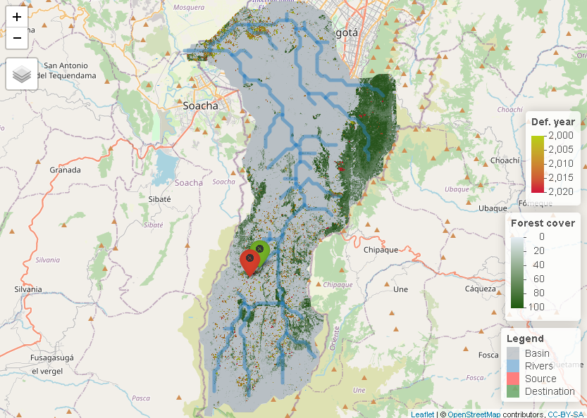
Obtén la ubicación de tu fuente hídrica más cercana
Tendencias en deforestación

Slide 12
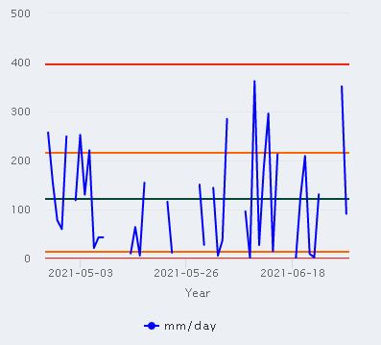
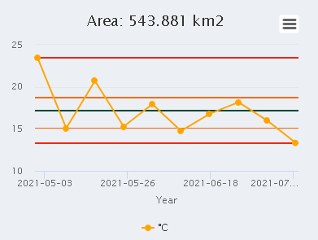
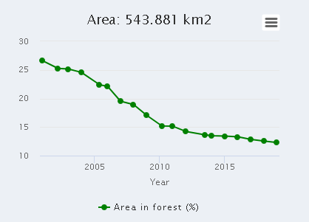
Lluvia
Temperatura
Deforestación

Slide 13
Futuro
Escalar la plataforma
Usar localización del usuario
Modularizar el sistema escalar en servicios IBM
1
3
5
2
4
6
Usar nuevas fuentes de datos
Usar tecnologías robustas de inteligencia artificial
Generar dirección IP fija y usar otros idiomas

Slide 14

Gracias
forest4water@gmail.com

